Slide 1
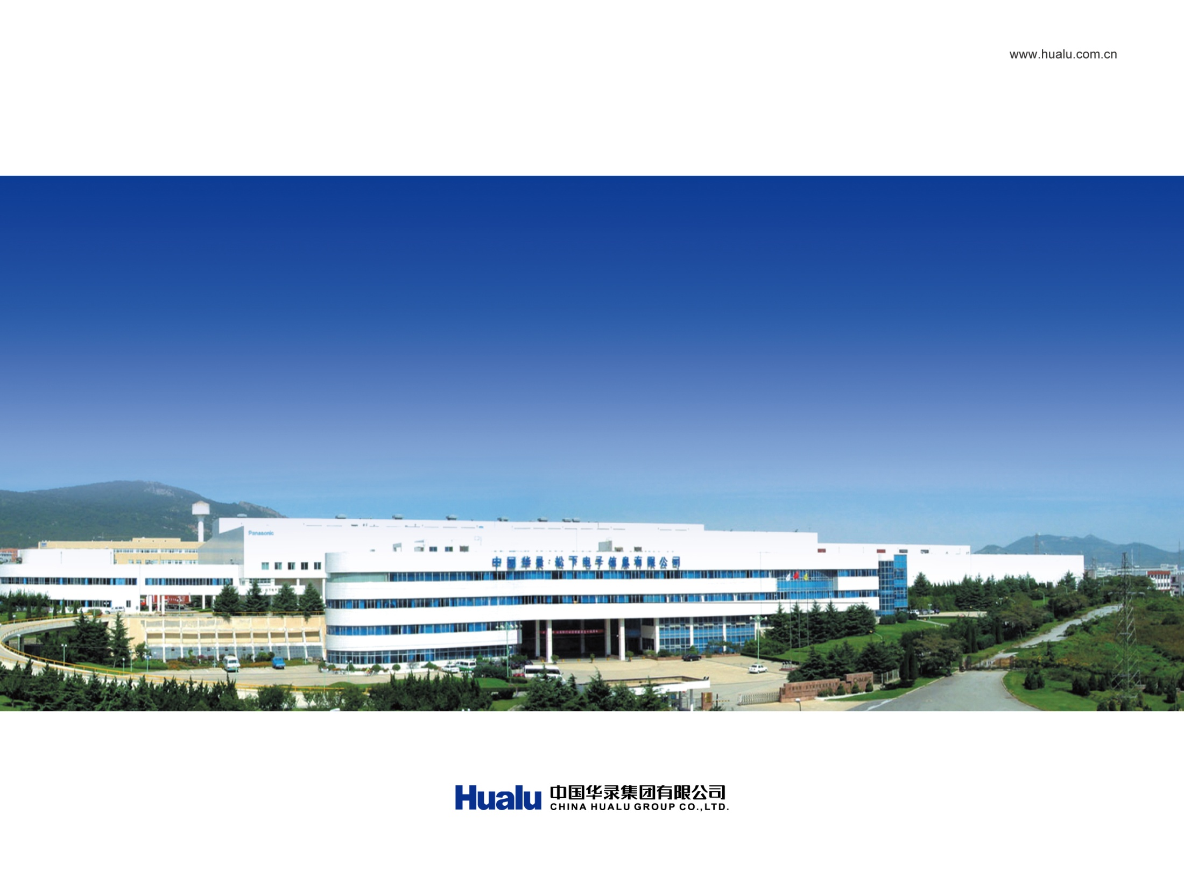
中国华录集团北京研发中心
北京研发中心技术培训
DVB-S2相关培训
成战刚
北京研发中心
2010年09月10日

Slide 2



1
数字电视系统概述
2
DVB-S2细述
3
高频头，tuner，demod概述

Slide 3

1
概 述
Notes:
第一部分为工作总结

Slide 4
数字电视系统概述
国际三大数字电视标准
欧洲DVB（Digital Video Broadcasting）
有线：DVB-C（cable）
卫星：DVB-S，DVB-S2（satellite）
地面：DVB-T（ terrestrial）
手持：DVB-H（handheld）
美国ATSC（Advanced Television Systems Committee）
主要适用于有线和地面电视
日本ISDB（Integrated Services Digital Broadcasting）
独立的卫星，有线和地面数字电视系统

Slide 5
数字电视系统概述
国际三大数字电视标准发展概况
DVB成员已经达到265个(来自35个国家和地区)，主要集中在欧洲并遍及世界各地，我国的广播科学研究院和tcl电子集团也在其中。
ATSC成员30个，其中有美国国内成员20个、来自阿根廷、法国、韩国等7个国家的成员10个，中国的广播科学研究院也参加了atsc组织。
ISDB筹划指导委员会委员17个，其他成员23个，其成员都是日本国内的电子公司和广播机构。
由这3个数字电视标准的成员数量及分布情况来看，可以看出DVB 标准的发展最快，普及范围最大。

Slide 6
数字电视系统概述
国际三大数字电视标准比较
 | 欧洲标准 |  |  | 美国标准 |  | 日本标准
 | 地面 | 有线 | 卫星 | 地面 | 有线 | 地面 |  | 有线 | 卫星
调制方式 | COFDM | QAM | QPSK 8PSK xAPSK | 8VSB | 16VSB | COFDM |  | QAM | 8PSK
音视频编码 | 音视频：MPEG-2 |  |  | 视频：MPEG-2 音频：AC3 |  | 音视频：MPEG2
信息码率 | 4.98-31.67Mb/S | 38Mb/S | 1-45MSps | 19.39Mb/S | 38.6Mbps | 3.6-23Mb/S | 30.31Mb/s |  | 51Mb/S

Slide 7
数字电视系统概述
有线，卫星，地面数字传输信道的比较：
卫星信道：可利用频带宽，功率受限，干扰大，信噪比低
对带宽要求不高，对纠错能力调制可靠性要求较高，采用前向纠错编码，移相键控（QPSK，8PSK），幅度移相键控（16APSK，32APSK）
有线信道：信噪比高，频带资源窄，存在回波干扰和非线性失真
对信噪比纠错能力要求不强，对频谱利用率要求较强，采用RS码与卷积码交织技术，正交幅度调制（QAM）
卫星和有线电视网络环境与理想的白噪声模型极为接近，相对比较简单，传统信道编码调制可以在卫星和有线电缆广播中得到很好的应用，系统性能可以接近理论值。
地面信道：地形复杂，存在时变衰落和多径干扰，信噪比低，信道环境最为复杂。采用前向复杂的信道编码，和能够有效消除多径干扰的正交频分复用技术（OFDM）

Slide 8
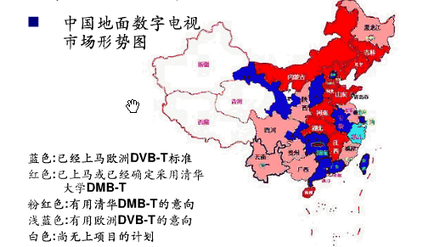
数字电视系统概述
国际三大数字电视发展趋势总结
基于上面所述，有线和卫星电视由于应用发展较早，整体方案较为成熟，目前标准相对比较统一，主流是DVB-C和DVB-S/S2。
地面电视发展较晚，目前标准繁杂，欧洲的DVB-T/H，美国的ATSC，日本的ISDB-T，中国的DTMB和CMMB各有利弊，应用不一。

Slide 9
数字电视系统概述
中国数字电视标准
有线电视
采用成熟的欧洲标准的DVB-C模式
卫星电视
中国直播卫星标准：ABS-S
性能与DVB-S2相当，复杂度，成本比DVB-S2低，主要用于“村村通”
地面电视
移动地面电视：
清华： DMB-T 上交：ADTB-T标准
2006年颁布地面电视国家标准《GB20600-2006》→DTMB
手持地面电视标准：CMMB

Slide 10
数字电视系统概述
中国数字电视标准发展概况
有线电视
DVB-C 硬件入网标准成熟，软件无成型标准，各地有线电视运营商各 种定制自己的标准。
卫星电视
中国直播卫星标准：ABS-S
标准不错，政策原因，发展受限，直播星中星九号发射后，黑盒子泛滥。
地面电视
移动地面电视：
在网络覆盖不全面，无强大节目内容支撑的情况下从匆匆上线，发展缓 慢。

Slide 11
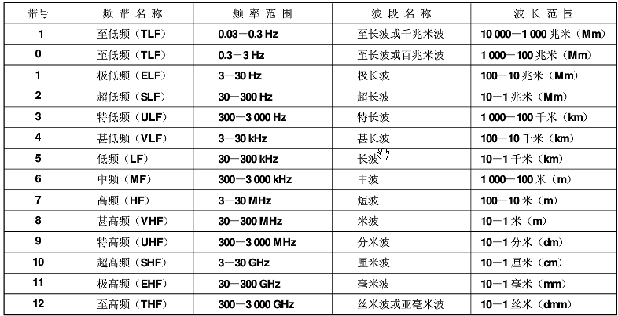
数字电视系统概述
无线频率划分表（1）

Slide 12
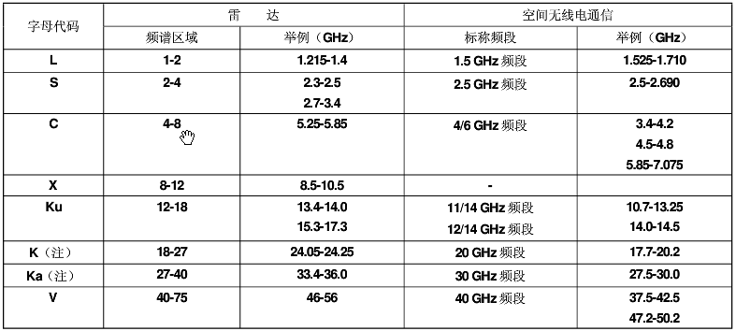
数字电视系统概述
无线频率划分表（2）
卫星信道：超高频C波段与Ku波段，经高频头输出第一中频：950-2150MHz
有线电视：甚高频与特高频频段，高频头实际接收范围51-862MHz
地面电视：与DVB-C重合，所以-C与-T可一体化接收

Slide 13
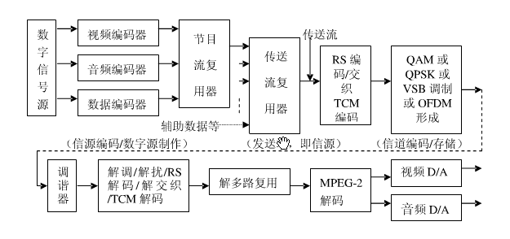
数字电视系统概述
数字电视系统框图
同轴电缆
卫星信道
地面有线
tuner
demod
media processor

Slide 14
2
DVB-S2系统概述
Notes:
第一部分为工作总结

Slide 15
DVB-S2系统概述
DVB-S/S2（ Digital Video Broadcasting for satellite）
2005年JTC（联合技术委员会）公布 DVB-S第二代版本
特点（相对于DVB-S的改进）：
改良的编码方式：外码BCH+内码LDPC
更好的误码性能，逼近香农极限
高阶的调制方式：Q/8PSK，16/32APSK（DVB-S只支持QPSK）
更高的信道利用率可达5bit/s/Hz
混合的输入格式：输入信源可为（MPEG2，H.264等）
不仅适用于数字电视的直播，更适合于数据广播业务
自适应编码调制ACM
接收机测试C/N信道参数，通过回传通道给中心站，调整相关发射参数
提高卫星吞吐量，减少服务成本（例如天气晴朗时可降低卫星发射功率）

Slide 16
DVB-S2系统概述
同等条件的信噪接受能力下DVB-S2比DVB-S传输效率提高了30%以上
 | DVB-S | DVB-S2
符号率/Mbaud | 45(滚降系数0.35) | 45(滚降系数0.25)
调制方式和码率 | QPSK 7/8 | 8PSK 9/10
可用比特率/Mbps | 78.75 | 121.5
SDTV节目数 | MPEG-2:20套，H.264/AVC:40套以上 | MPEG-2:30套，H.264/AVC:60套
HDTV节目数 | MPEG-2:3-4套，H.264/AVC:7-8套 | MPEG-2:6套，H.264/AVC:12套
符号率Rs = 带宽BW/(1+滚降系数)
有效比特率 = 符号率Rs* log2(调制方式)*CodeRate
数字标清信号在MPEG-2编码方式下的平均码率为4Mbps，采用H.264编码的平均码率为2Mbps；高清信号采用MPEG-2编码的平均码率约20Mbps，采用H.264编码的平均码率是8Mbps~12Mbps。

Slide 17
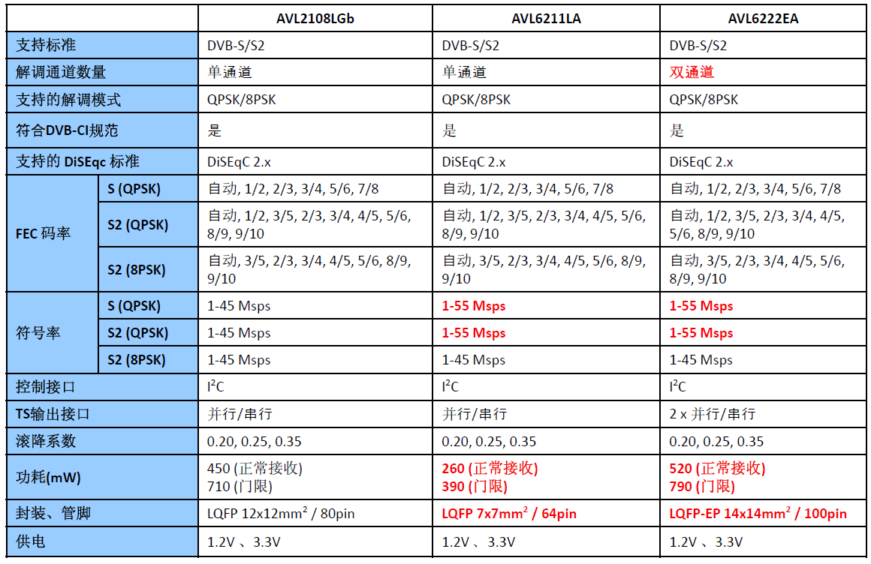
DVB-S2系统概述
中天联科DVB-S/S2信道解调芯片性能指标比较

Slide 18
DVB-S2系统概述
ABS-S与DVB-S2 的比较
ABS-S主要技术特点：
输入信号：MPEG-TS比特流或通用数据流
信道FEC编码方案：LDPC编码
LDPC帧长度：15360比特
LDPC编码率：1/4~9/10
载波调制方案：QPSK、8PSK（于用所有业务），
16APSK、32APSK（除广播业务外的其它业务）
脉冲成型滤波滚降因子：0.35、0.25、0.2
总结：ABS-S在性能上与DVB-S2基本相当，远优于DVB-S，载噪比门限相差约0.1-0.3分贝，接近香农理论极限。信道编码复杂度远低于DVB-S2，更加易于实现。

Slide 19
DVB-S2系统概述
中国直播卫星ABS-S的发展概况
2005年国家广播电视总局启动预研与论证，广播科学院承担
2006年1月完成原型样机，3月-5月完成测试
2006年8月ABS-S专用解调芯片AVL1108 一次流片成功，11月完成测试验收
2008 年6 月9 日中星9 号直播卫星发射成功，采用ABS-S 卫星电视标准
2008 年、2009 年、2010 年，国家规划先后投入资金14亿元、10 亿元、10 亿计划，计划发展1000万直播星用户，第一阶段招标的366 万台机顶盒国家共投资13 亿元
截至2010年11月30日，全国已经完成902.21万套直播卫星接收设备安装，而黑盒子数量4000W+。
市场预计：2010 年，我国人口将达到13.7 亿，约4 亿个庭，其中在农村，需要通过卫星收看电视的家庭将在1.5 亿左右。

Slide 20
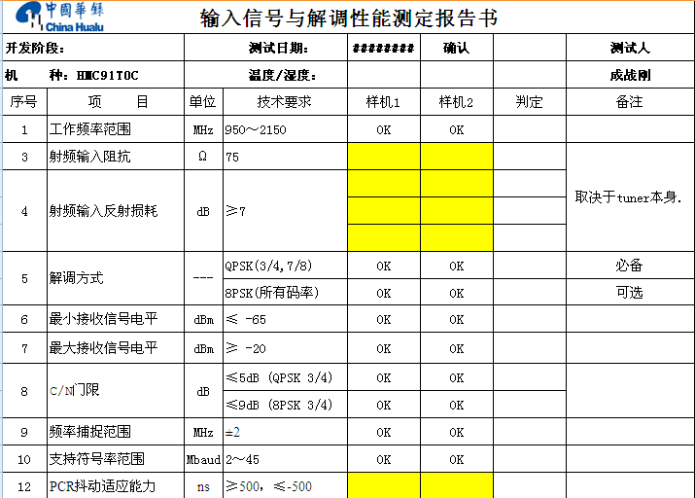
DVB-S2系统概述
DVB-S2卫星电视前端的相关指标：

Slide 21
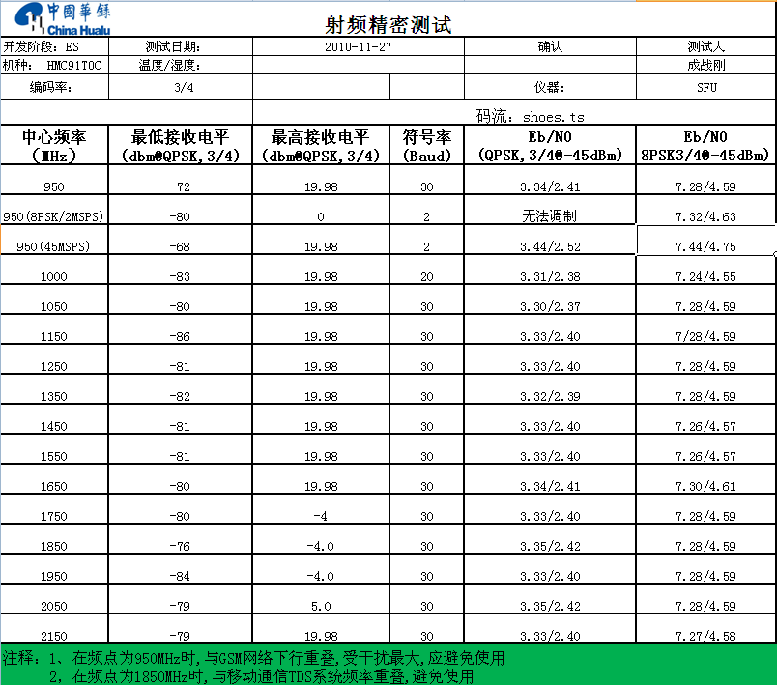
DVB-S2系统概述
DVB-S2卫星电视前端的相关指标：

Slide 22
3
高频头，tuner，Demod概述
Notes:
第一部分为工作总结

Slide 23
高频头概述
何为高频头：
LNB： Low Noise Block Downconverter（低噪声下变频模块）
作用：
将卫星传送下来的C与Ku波段超高频微弱信号经放大后再与其本 振作用后输出卫星接收机所需要的950MHz-2150MHz第一中频信号
卫星信号极化方式：
可分为圆极化与线极化两种：左旋L与右旋R，垂直H与水平V
卫星接收信号频率：
C波段：（大锅：1.2M以上）
3400-4200MHz 高频头本振：5150和5750MHz两种
Ku波段：（小锅：0.35-1M的锅即可接收）
10.7~12.75GHz，其中可分为10.7~11.7GHz（9.75GHz的本振 频率）、11.7~12.2GHz（10.75GHz的本振频率 ）、12.2~12.75GHz（11.3GHz的本振频率）

Slide 24
高频头概述
高频头分类：
将从接收频率上可分为C波段与Ku波段两种，也可以按照极化方式来分，也可以按照工作频段来分，Ku波段高频头有单频段和全频段之分。
高频头指标:
噪声系数：
C 波段噪声系数用 °K 表示，Ku波段用dB表示越小越好。
增益（GAIN）：
常见LBN增益为60dB。
第一中频计算方式:
C波段：第一输出中频=本振频率－下行频率
Ku波段：第一输出中频=下行频率－本振频率

Slide 25
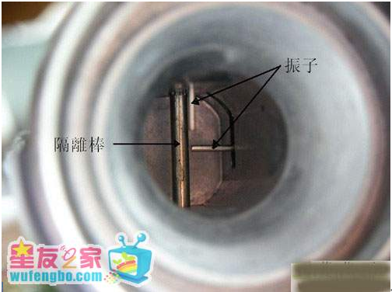
高频头概述
概念解释：
卫星天线其实在高频头内，高频头分为无源的天线馈源部分和有源的高频放大，本振和混频输出部分。
通常说的卫星天线（即接收的锅）只是反射面而已。
这个才是传说中的卫星天线，分为水平和垂直两种，分别用于接收水平极化和垂直极化的卫星信号

Slide 26
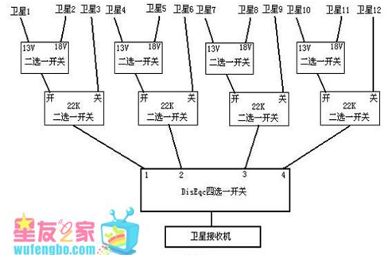
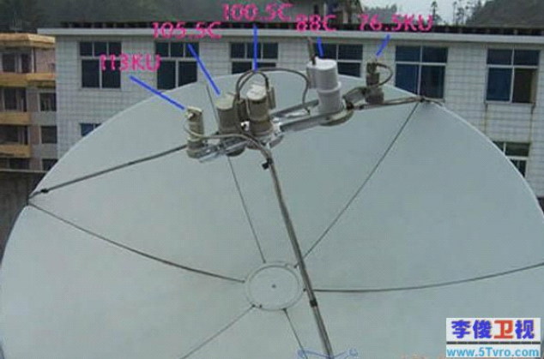
高频头概述
DisEqc与一锅多星：
接收机发送受DisEqc信号调制的22KHZ信号到四选一开关进行初选，然后接收机再发送没加调制的22KHZ信号进行再选择，由于此时 22KHZ上没有DisEqc信号，所以不影响四选一开关，最后通过对供电电压的选择来确定要接收的卫星。通过这样的组合选择，从而完成在12颗卫星中任选接收其中一颗卫星的过程。

Slide 27
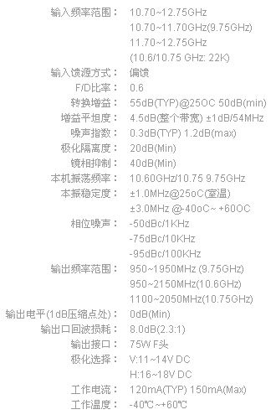
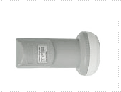
高频头概述
高频头举例:（高斯贝尔GKF-D21K ）

Slide 28
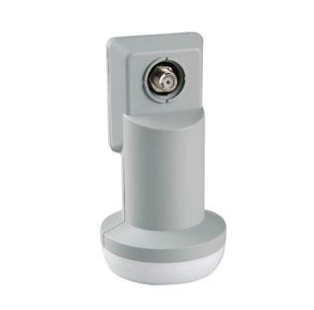
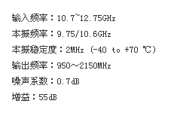
高频头概述
高频头举例:（安徽四创ER-788L）

Slide 29
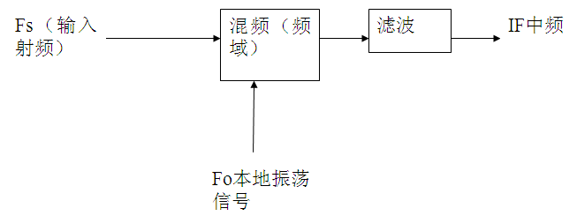
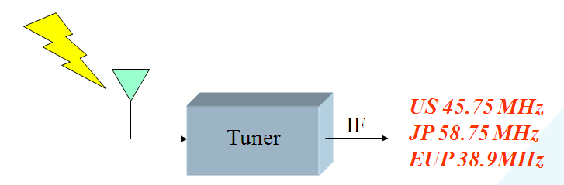
Tuner概述
Tuner（调谐器）作用：
IF= | Fo-Fs|，其中 IF是从调谐器出来的中频信号，Fo 是本地振荡信号，Fs 是输入的射频信号
无论是在卫星，有线或者是地面数字电视接收机中，tuner的主要功能都可以从以下图中表达：

Slide 30
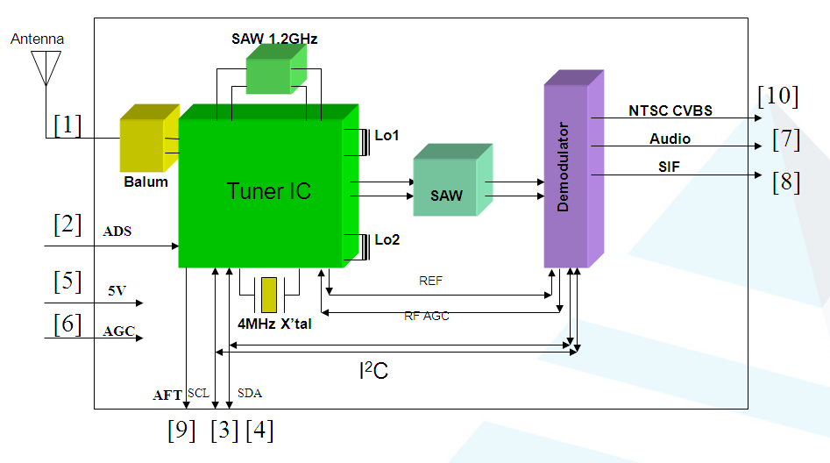
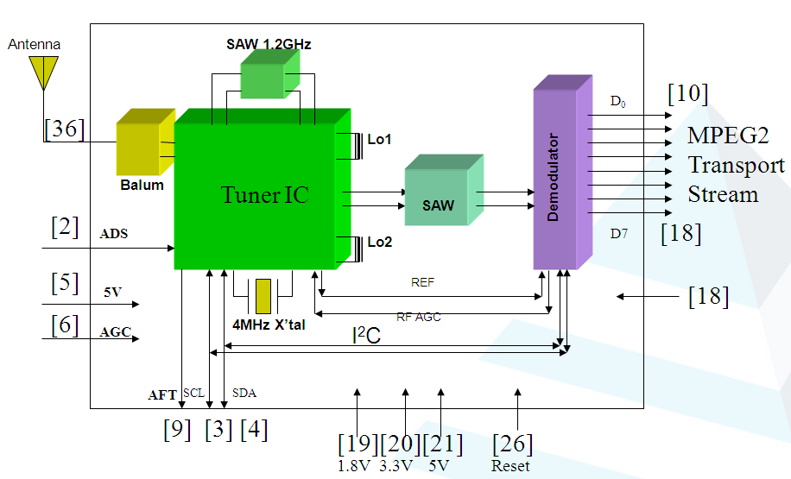
Tuner概述
Tuner分类：
按照所适用范围可分为卫星，有线，地面电视调谐器，目前市场上已存在多制式的tuner，例如DVB-C/T甚至DVB-T/S
按照是否含有将demod内置分为NIM（含Demod芯片）与Half NIM（单纯的调谐不含demod芯片）两种
按照信号处理方式，可分为数字高频头和模拟高频头

Slide 31
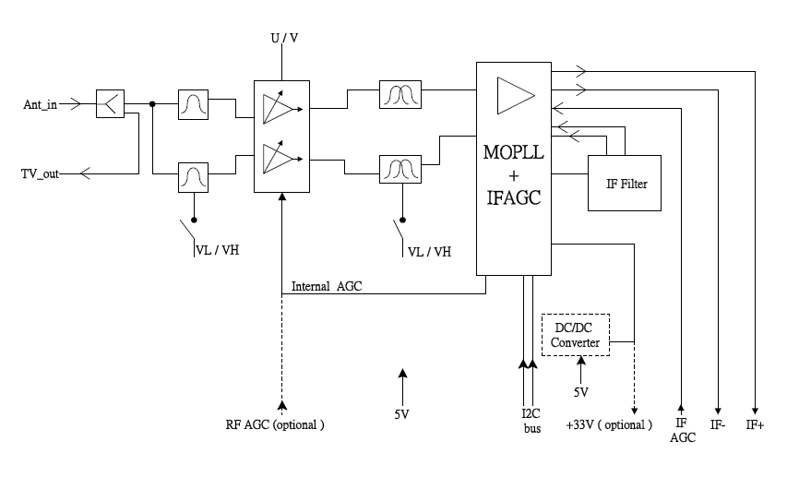
Tuner概述
有线电视Tuner工作原理：
查看DCT70707 Datasheet来举例说明

Slide 32
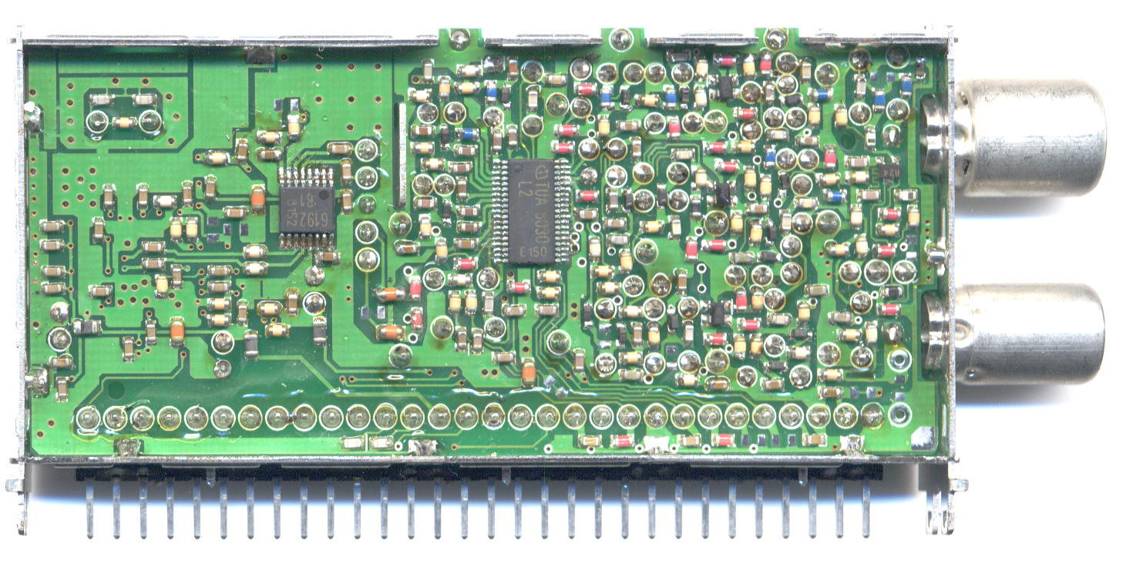
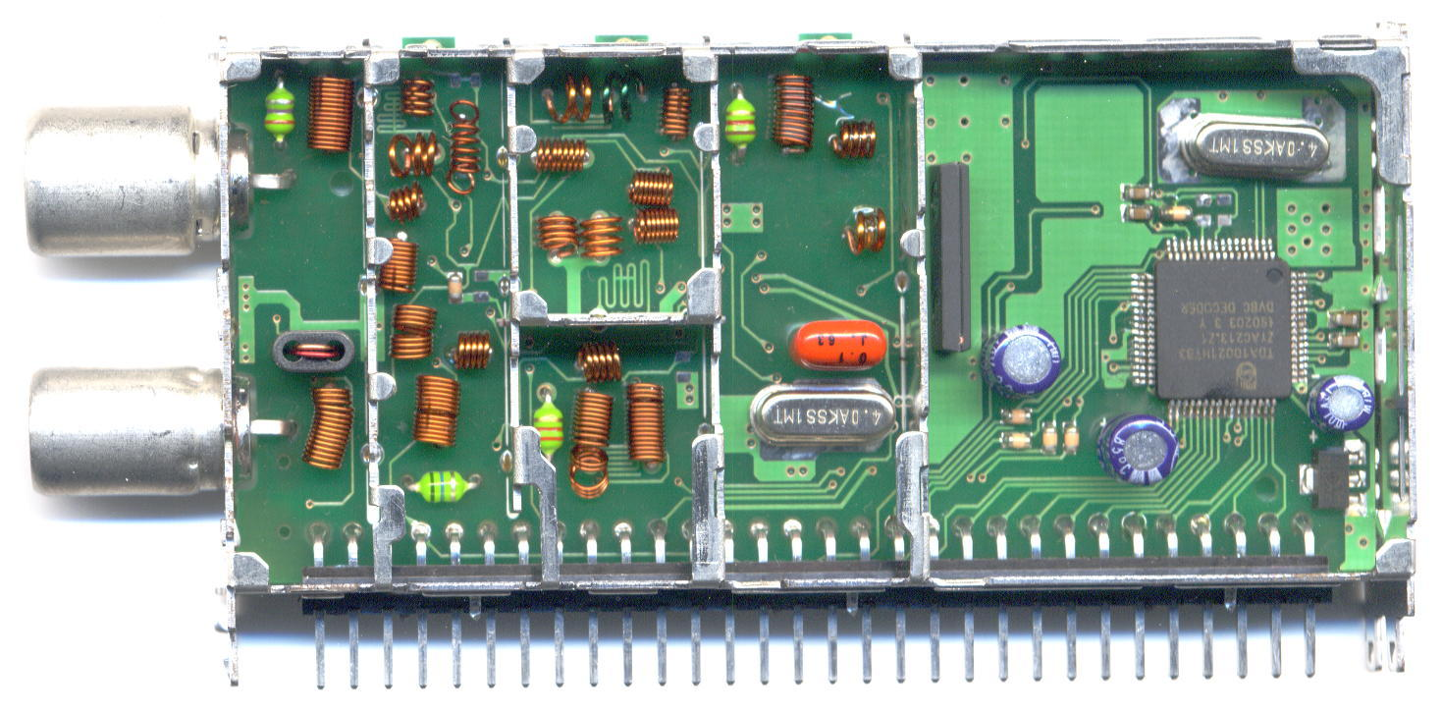
Tuner概述
DVB-C Tuner：

Slide 33
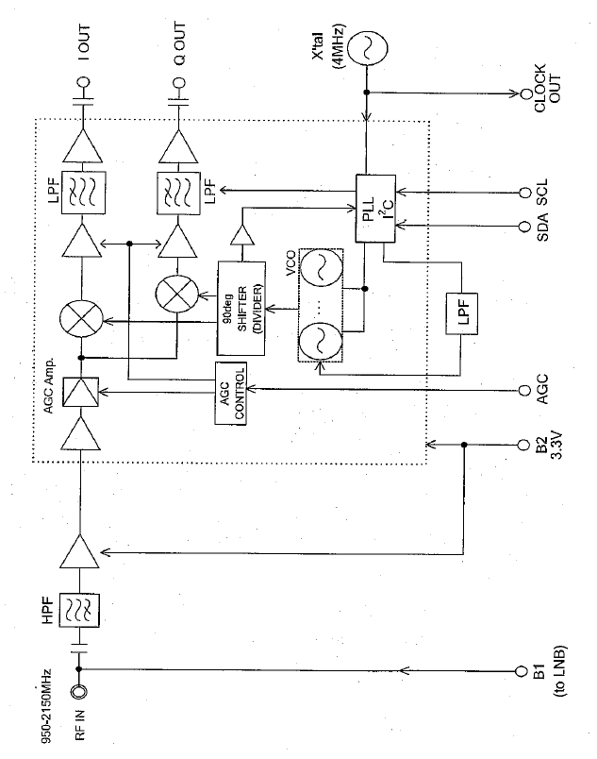
Tuner概述
DVB-S Tuner工作原理（SHARP 6306）：
高通滤波器

Slide 34
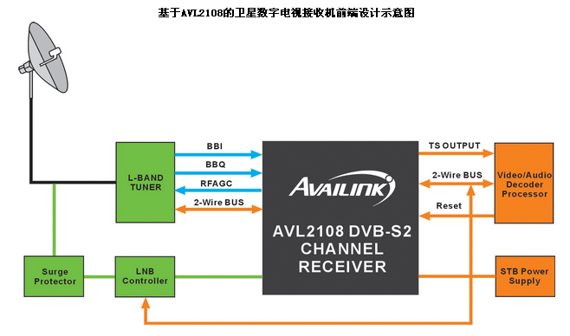
Tuner概述
DVB-S Tuner工作原理：

Slide 35
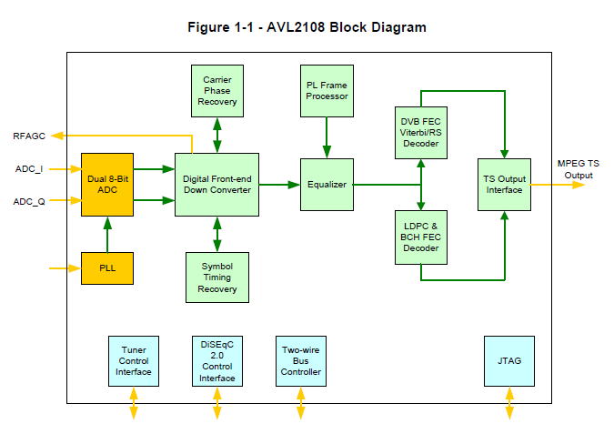
Demod概述
DVB-S/S2 Demod工作原理：

Slide 36
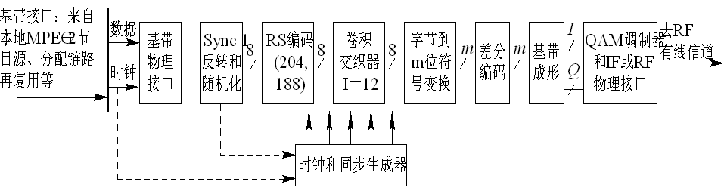
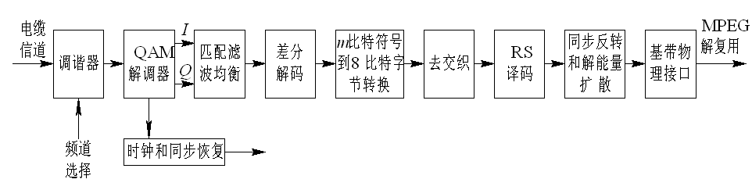
Demod概述
DVB-C Demod工作原理：

Slide 37
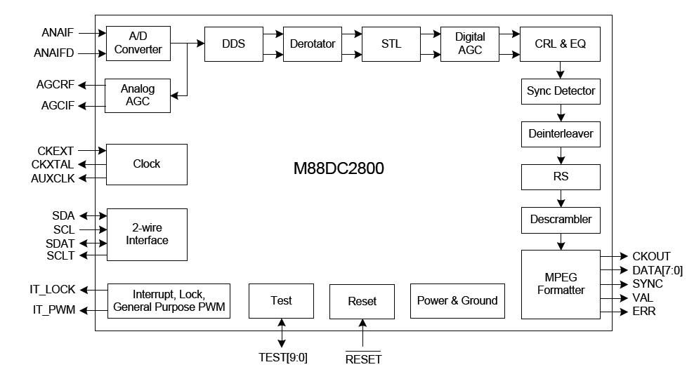
Demod概述
DVB-C Demod工作原理（M88DC2800）：
IF->基带IQ流
定时偏移恢复环路
均衡器
同步检测
解交织
里德-所罗门解码
解扰器
MPEG TS流生成

Slide 38
Demod概述
DVB-C Demod传输速率计算：
首先算其符号率D=W/(1+a)＝8/(1+0.16)=6.8966Ms/s
其中a为低通滤波器的滚降系数，W为信道带宽，一般为8MHz
然后计算总的传输速率：S=D*N=6.8966*6=41.379Mbps
N为调制阶数根据16,64,128，256QAM调制分别取4,6,7,8一般为64QAM
最后计算有效传输速率：SS=S*188/204=38.134Mbps
188/204是DVB-C所使用的里德所-罗门编码RS（204，188）的编码效率
计算一段有线信道所能传输的电视频道数目
例如在有线信道550-750MHZ传输数字电视信号，（750-550）÷8=25个8MHZ的带宽。又因为一套SDTV标清数字电视的MPEG-2TS传输需要3.75Mb的带宽，那么一个8MHZ的模拟频道可以传输10套标清数字电视（38.1÷3.75）=10.16，因此25个8MHZ带宽可以传输250套数字标清电视
如果改进编码方式例如使用H.264编码，则可以传输更多的电视节目。

Slide 39
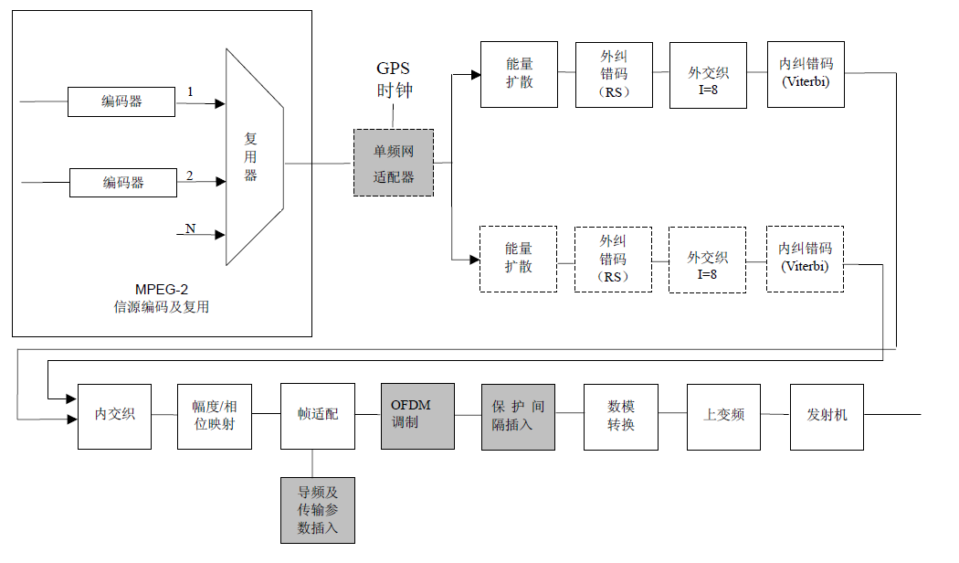
Demod概述
DVB-T 前端工作原理：

Slide 40
Demod概述
DVB-T Demod工作原理：

Slide 41
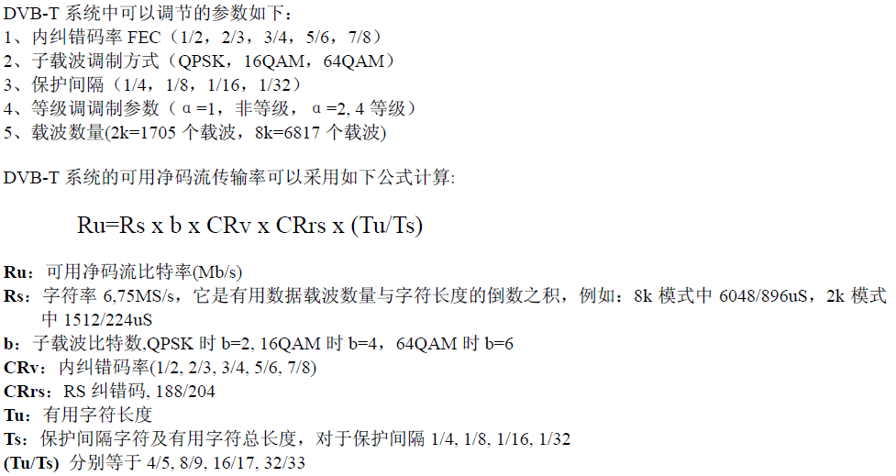
Demod概述
DVB-T 的码流传输速率（4.98-31.67Mb/s）：

Slide 42
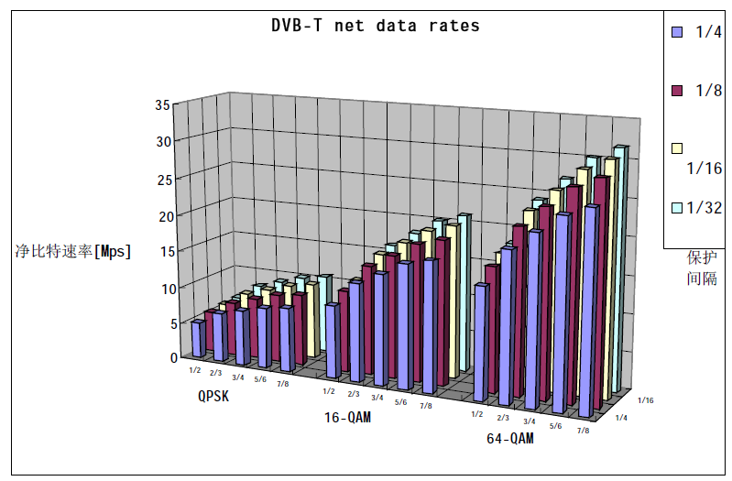
Demod概述
DVB-T 的码流传输速率：
左下角速率4.98Mb/s传输速率最低，但是最抗干扰，右上角速率31.67Mb/s，对应最高传输速率，但抗干扰能力最弱

Slide 43

谢谢!

